Slide 1
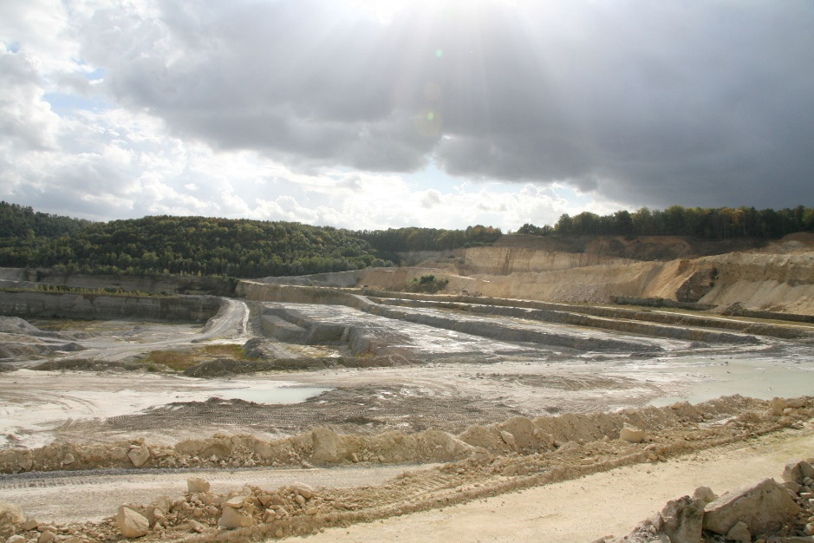
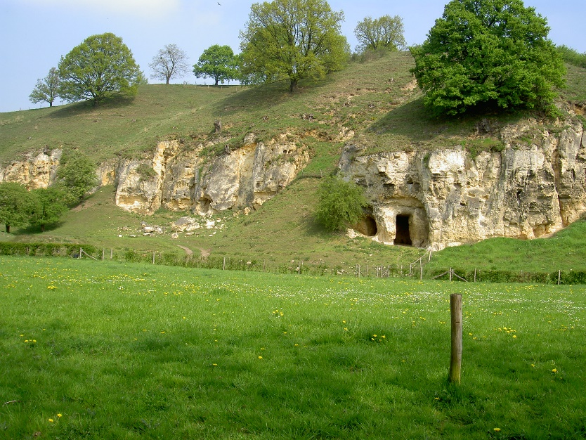
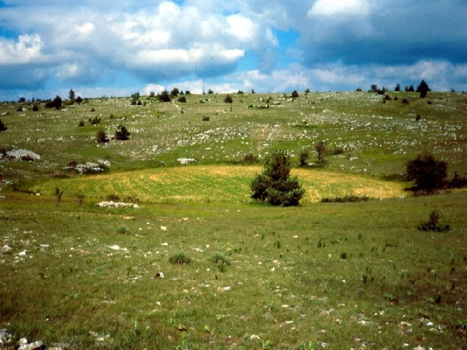

Lösslandschap
Heuvellandschap

Slide 2
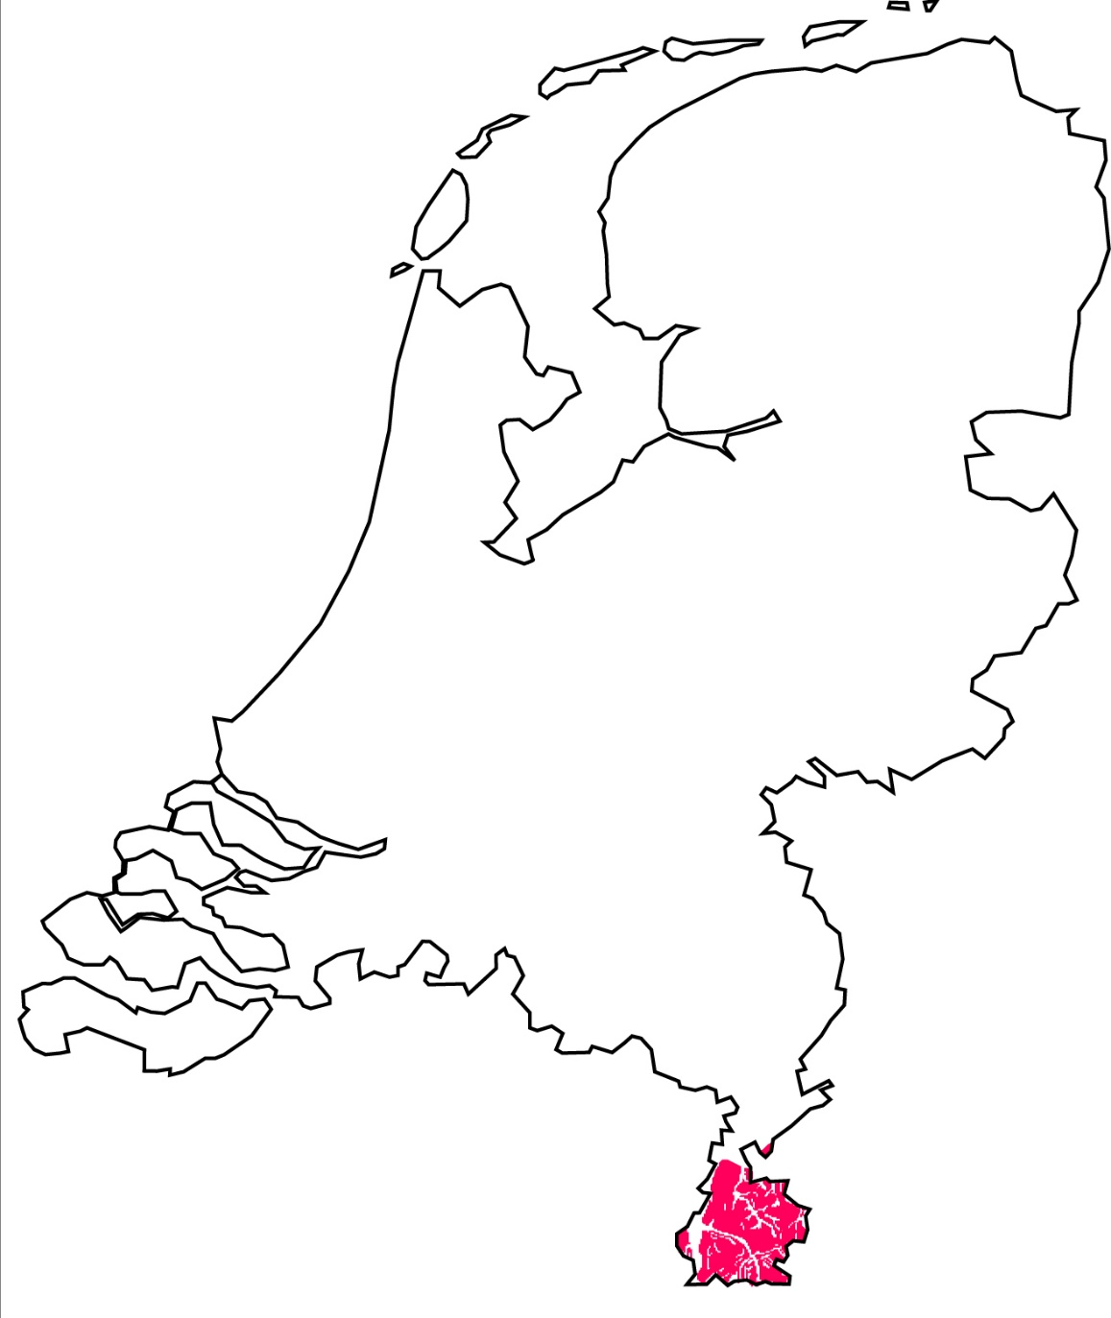
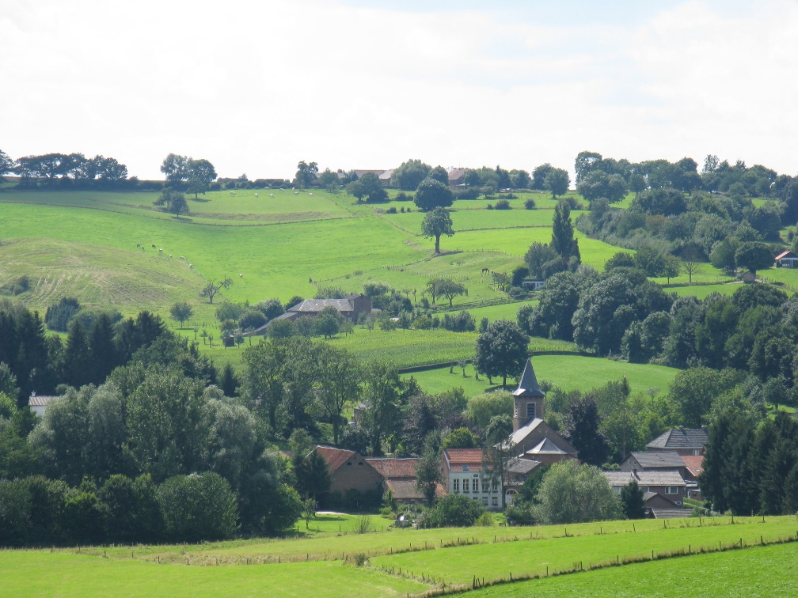
Ligging
Notes:
Ligging van het heuvellandschap
Het heuvelland ligt in Zuid-Limburg, ruwweg tussen Heerlen en Maastricht. Het ligt op de grens van het Belgische Ardennenmassief in het zuiden en het laagland van het Noordzeebekken, dat zich in noordwestelijke richting uitstrekt en de rest van Nederland omvat.
Als je vanuit de lucht naar Zuid-Limburg zou kijken dan zie je dat het heuvellandschap in feite een plateau is, doorsneden door rivier- en beekdalen. De plateauvorm is in de noordelijke helft van het heuvelland moeilijk te herkennen. Ten zuiden van de Geul ligt het Plateau van Margraten. Dat plateau, dat naar het zuiden tot 140 meter hoog wordt, heeft een lichtgolvend oppervlak. Erop ligt een afwisselend landschap met dorpjes, boomgaarden, hoeves, akkers, tuinbouwgrond en weilanden. Ook zijn er oude rivierterrassen te zien. De randen van het plateau worden gevormd door steile hellingen, die vaak bebost zijn en waar ook natuurlijke ontsluitingen van de onderliggende formaties voorkomen.

Slide 3
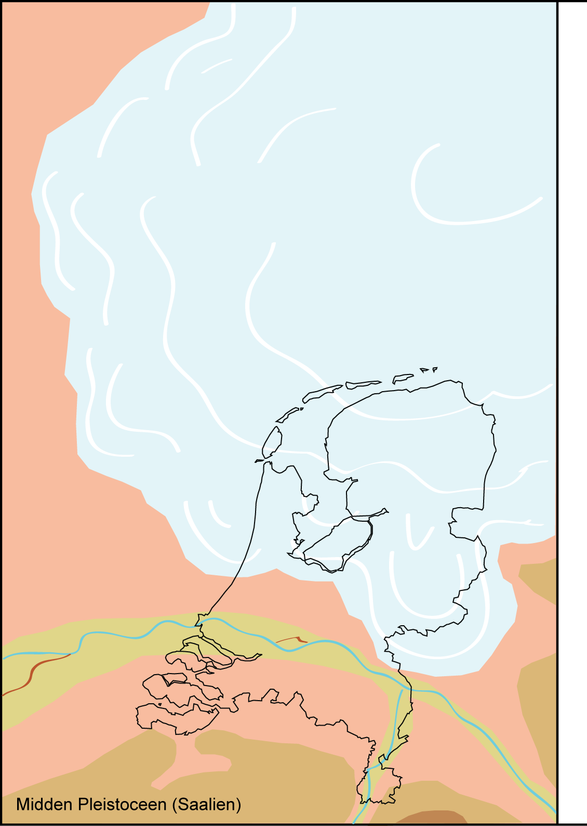
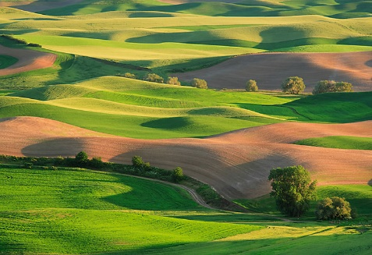
Natuurlijke opbouw
Puinwaaier van de Maas in het Pleistoceen & tegenwoordige opbouw van Zuid-Limburg
Notes:
In het Pleistoceen werd in Zuid Limburg tijdens de twee laatse ijstijden (het Saalien en Weichselien) loss afgezet. Loss bestaat uit fijne stofdeeltjes. Deze fijne deeltjes waaiden in het winterhalfjaar overal uit de grotendeels droogliggende, brede rivierbeddingen. De lossdeeltjes werden al bij een matige wind opgenomen en hoog in de lucht over grote afstanden verplaatst. Aan de rand van het middelgebergte nam de windkracht af en daar werd de loss neergelegd. Loss is vooral afgezet tussen de 40 en 200 m boven nap en bedekt de oudere afzettingen als golvende delen. De kalkrijke en vruchtbare loss is op de vlakke plateaus wel 10 tot 20 m dik. De hellingen hebben doorgaans een dikte van 2 tot 5 m.
Lössdek - Tijdens ijstijden kon de Noordzee veranderen in een poolwoestijn. De bodem daarvan werd uitgeblazen. De kleideeltjes uit die bodems werden met polaire winden naar het zuiden getransporteerd. In Limburg werden ze afgezet in de vorm van een lössdeken. Deze zeer karakteristieke geelbruine klei bedekt grote delen van het heuvelland. De dikte van het dek varieert van enkele decimeters tot twintig meter. Löss is slecht waterdoorlatend en zorgt voor drassige omstandigheden op de plateaus tijdens nat weer. Het is wel heel vruchtbaar.
-Puinwaaierafzettingen aan de voet van het middelgebergte.
Nederland is een echt afzettingsgebied. Er zijn weinig harde gesteenten en het is een soort van verzamelgebied van allerlei losse afzettingen uit middelgebergten zoals de Ardennen en het Rijnsteenplateau. In het Pleistoceen kwamen deze oude gebergten omhoog. Rivieren als de irjn en de Maas sneden zich in de gebergten. De rivieren kregen vanaf hun zijhellingen veel puin toegevoerd en amen dit mee. Aan de voet van het middelgebergten daalde de stroomsnelheid en werd het puin afgezet. Het vel puin verstopte regelmatig de waterloop, waardoor de rivierloop zich continue verplaatste.

Slide 4
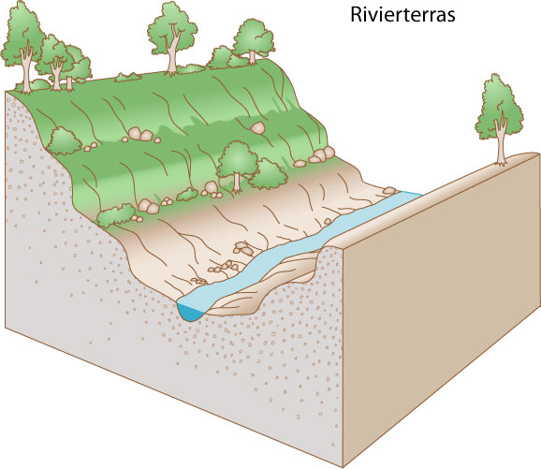
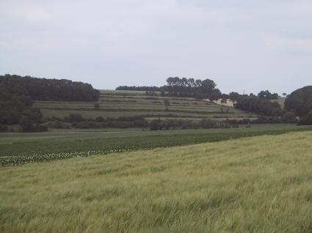
Natuurlijke opbouw
Notes:
Nl is een afzettingsgebied, er zijn weinig harde gesteenten en het is een soort verzamelgebied van allerlei losse afzettingen uit middelgebergtes als de Ardennen en het Rijnleisteenplateau.
Zuid Limburg is eigenlijk een vlak plateau dat omhoog gedrukt is. Door erosie van rivieren is het doorsneden met dalen. Hierdoor zijn de plateaus en de dalen ontstaan die het heuvelland haar reliëf hebben gegeven. Zelfs de top van de hoogste berg is bijna plat: het is het restant van een bijna totaal geërodeerd plateau.
Hierdoor ontstaat een heuvellandschap.
In het Pleistoceen (ijstijdperiode) was er veel erosie van gebergten. In het voorjaar smolt er veel sneeuw die de krachtige rivieren vol smeltwater veroorzaakte, veel materiaal werd meegenomen in een sterke stroming.
Doordat er veel erosiemateriaal werd aangevoerd verstopte de rivierloop steeds. Hierdoor was de rivier genoodzaakt zich steeds te verleggen.
Op de plateaus en in de rivierdalen zijn vrij vlakke stukken land met hoogteverschillen van slechts enkele meters te zien, die zijn gescheiden door vaak vrij lage steilrandjes. Het gaat hier om oude terrassen van de Maas.
De rivierterrassen –zie afbeelding- ontstonden doordat het land steeg en de rivieren zich telkens een stukje in de bodem schuurden. In de koude periodes is de bodem bevroren en is het rivierdal breed. In warme periode ontdooide de bodem en schuurt de rivier zicht in. Zo ontstaan terrassenlandschappen met traptreden. Terrassen zijn dus vlak liggende beddingrestanen.

Slide 5
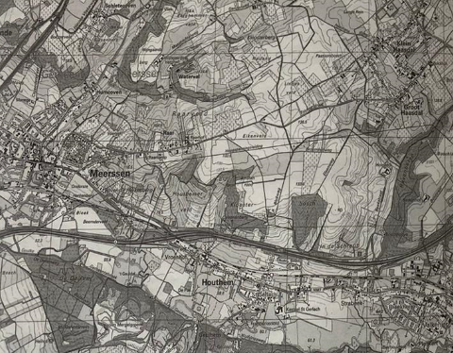
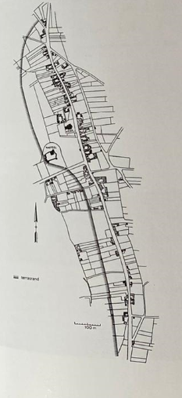
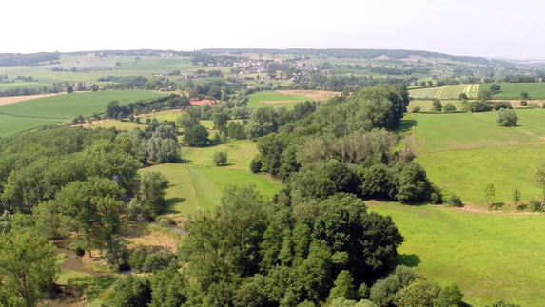
Elementen van het cultuurlandschap
Meersen 1997
Gronsveld omstreeks 1830
Langgerekte vorm van het dorp komt door de ligging op terrasrand.
Beekdal; Geuldal
Notes:
\Veel gehuchten en dorpen hebben een langgerekte vorm. Vaak hangt deze vorm samen met de ligging aan de rand van een dal, beekje of terrasrand.
Beekdalen:
De eerste mensen vestigden zich in Zuid limburg langs de randen van de dalen. Ze hadden dan water in de buurt en de gronden bij de rivier of beek waren geschikt voor gras of hooiland. Hoger op de hellingen en plateaus maakten ze de akkers.

Slide 6
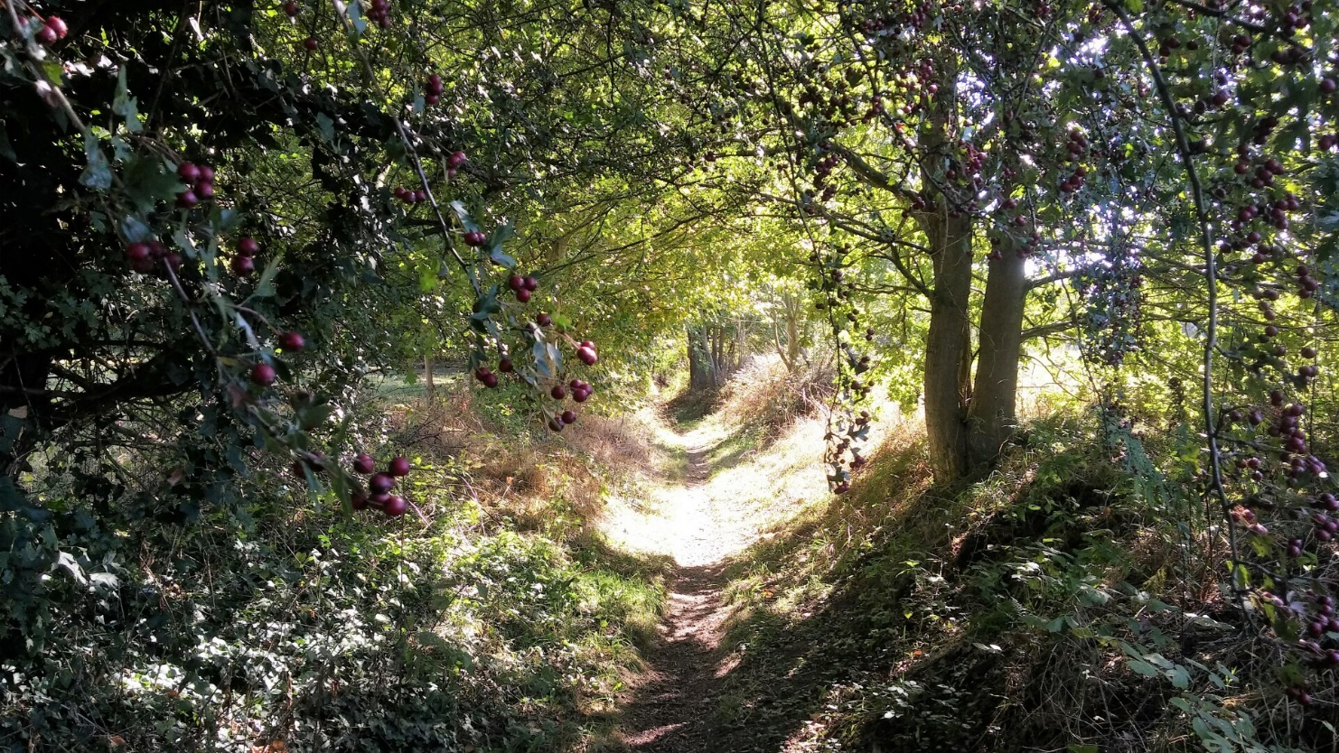
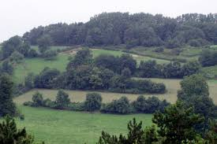
Elementen van het cultuurlandschap
Graften
Holle wegen
Notes:
Graften en Holle wegen
Vooral op hellingen die gebruikt zijn als bouwland treed erosie op.
De meeste holle wegen ontstonden doordat de mens bestaande afwateringsgeulen gebruikte als toegangswegen naar het plateau. Ook het omgekeerde proces is mogelijk, wegen die gingen dienen als afvoer voor water. In beide gevallen leidde het gebruik als weg tot een verdere uitschuring.
Graften:
De versnippering van grondbezit en bodemgebruik voorkwam dat grote vlakken op hetzelfde moment zonder begroeiing lagen.
De richting van de kavels, en daarmee ook de ploegrichting had invloed;
Op steilere hellingen werd vaak met de hoogtelijnen mee geploegd. Op plekken waar veel erosiegevaar was en waar geulen dreigden te ontstaan werden heggen aangeplant. Materiaal dat van de helling afspoelde werd tegengehouden door de heg. Aan de hoge zijde van de heg bestaat de bodem uit het loss, het colluvium, terwijl aan de lage zijde de geërodeerde gronden liggen. Op den duur ontstond hierdoor een terras met onder de heg een steilrand; een graft. Graften remmen de erosie en zorgen tegelijkertijd voor vlakker liggende percelen.

Slide 7
Zelfstudie
Website: geologie van Nederland bekijken en vragen maken (vragenbundel)
Boekje Landschappen van Nederland doorlezen
Bijbehorende vragen maken en nakijken
Schrijf de kenmerken van het Lösslandschap op.
(bron: foto’s en tekst: Geologie van Nederland, Nederlandse Landschappen)

